Slide 1
Recomendação não personalizada

Slide 2
Objetivos de Aprendizagem
Definir o conceito de recomendação não personalizada, identificando suas características principais
Explicar o funcionamento de métricas de ordenação global, incluindo o cálculo de médias ponderadas
Analisar o processo de geração e avaliação de regras, compreendendo o uso de algoritmos de itens frequentes e métricas de suporte, confiança e lift

Slide 3
Recomendação Não Personalizada
A recomendação não personalizada oferece sugestões iguais para todos os usuários, sem considerar histórico, perfil ou contexto individual
Características
  Baseada em popularidade ou tendências globais
  Simples de implementar e escalável

Slide 4
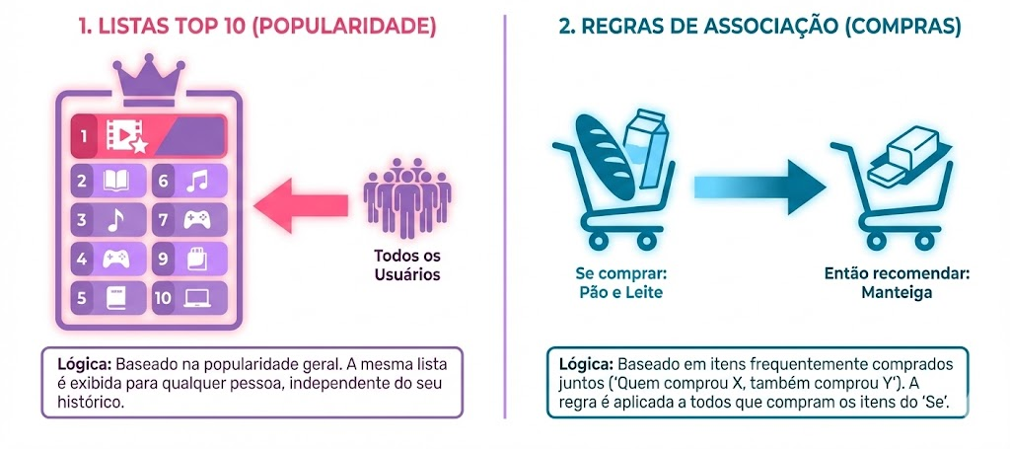
Recomendação Não Personalizada
Fonte: Imagem gerada por IA (Google Gemini, 2025)

Slide 5
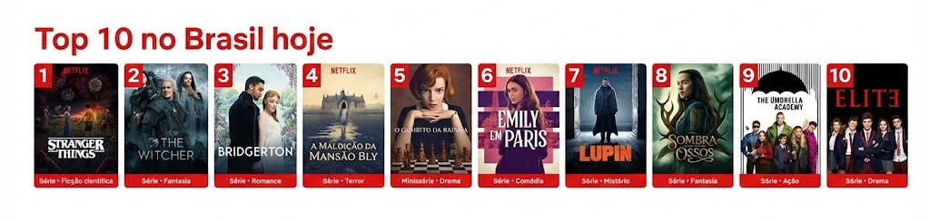
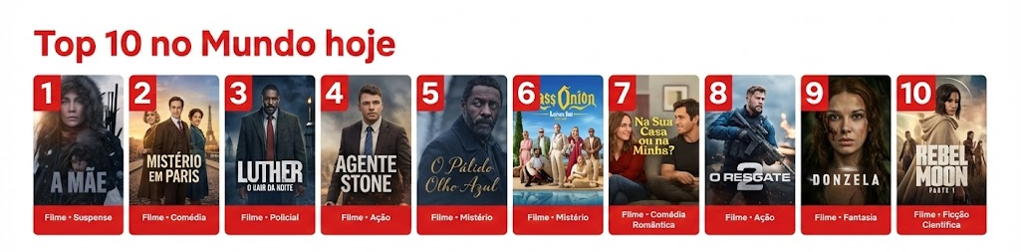
Recomendação Não Personalizada
Com segmentação
Fonte: Imagem gerada por IA (Google Gemini, 2025)
Sem segmentação
Fonte: Imagem gerada por IA (Google Gemini, 2025)

Slide 6
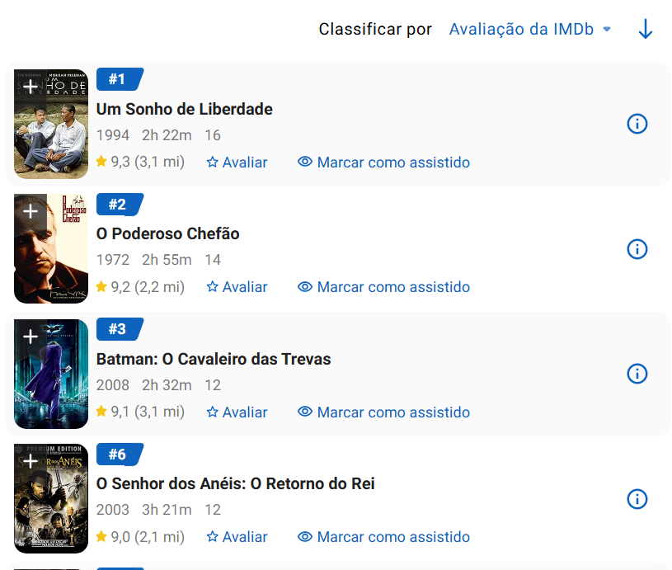
Listas Top-10
IMDb Rating
Métricas
  Mais vistos
  Mais votados
  Melhores avaliações
É possível definir métricas customizadas para ordenação
  Balancear a quantidade de avaliações e a média das avaliações que um item recebeu
Fonte: imagem disponível em https://www.imdb.com/pt/chart/top
Acesso em: 15 jan. 2026.

Slide 7
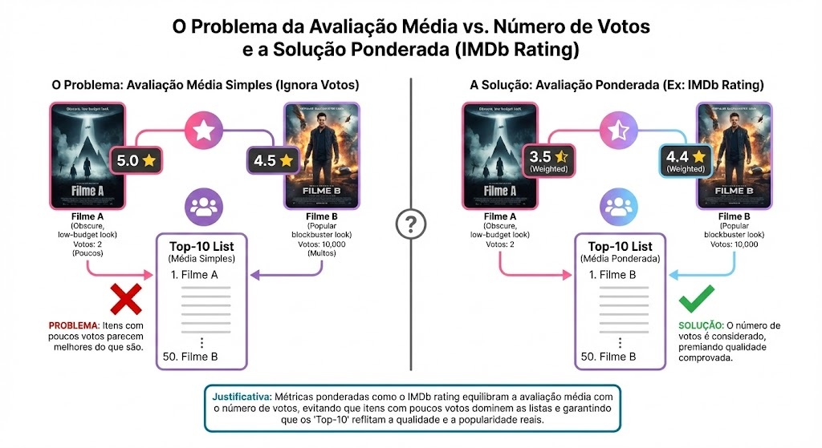
Fonte: Imagem gerada por IA (Google Gemini, 2025)

Slide 8

Listas Top-10
Weighted Rating do IMDb
  Pondera o total de avaliações e a média de avaliações que um filme recebeu
IMDb Rating
  R = classificação média do filme
  v = número de votos do filme
  m = número mínimo de votos a considerar
  C = classificação média de todos os filmes

Slide 9
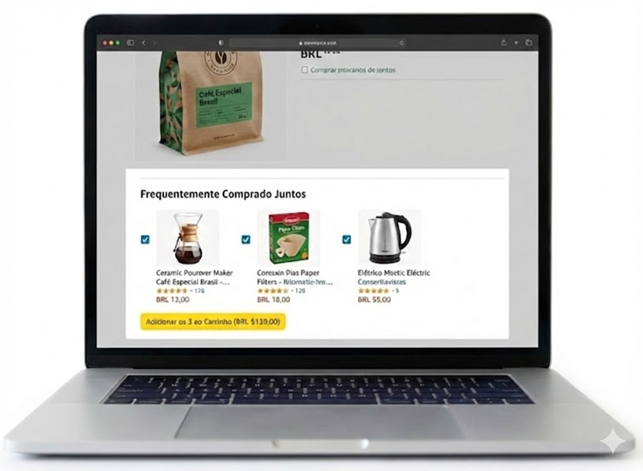
Recomendação Não Personalizada
Recomendações de itens associados a outro
Itens comprados juntos
Fonte: Imagem gerada por IA (Google Gemini, 2025)

Slide 10
Associações
Técnica de aprendizado não-supervisionado para encontrar padrões associativos entre os dados
Regras de associações são regras no formato
X→Y (condição → resultado)
  antecedente → consequente
Métricas medem a força da associação entre X e Y
  Exemplo: X implica em Y com 90% de confiança

Slide 11
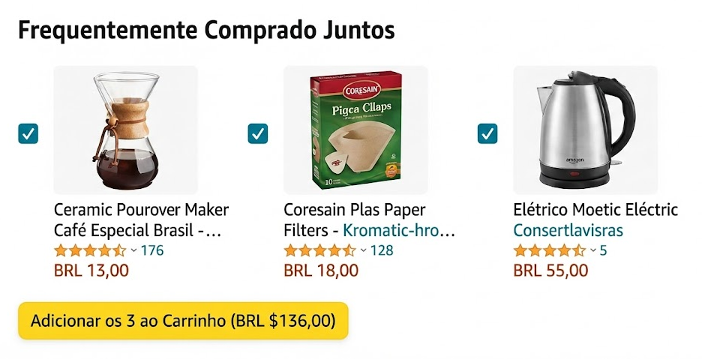
Regras de Associação
A regra de associação X→Y indica que se encontrarmos o conjunto de itens X em uma transação, então temos uma boa chance de encontrar também os itens do conjunto Y na mesma transação
Fonte: Imagem gerada por IA (Google Gemini, 2025)

Slide 12
Geração das regras de associação
Para a geração das regras de associação são necessários executar os seguintes passos
Encontrar os itens frequentes (suporte mínimo)
Gerar regras candidatas para cada item
Calcular a confiança da regra
Verificar se a regra é relevante (lift)

Slide 13
Métricas da associação
Suporte
Usado para selecionar os itens frequentes
Confiança
Probabilidade do item X acontecer dado que o item Y já aconteceu
Lift
Medida do quanto uma regra de associação é melhor (ou pior) do que o acaso
Medido pela proporção de transações (frequência relativa) em que um conjunto de itens aparece
Frequência com que os itens X e Y ocorreram juntos em relação à frequência em que X ocorre no conjunto de dados
Em X → Y, compara a chance de comprar Y quando X ocorre com a chance de comprar Y
Comprar X aumenta a chance de comprar Y

Slide 14
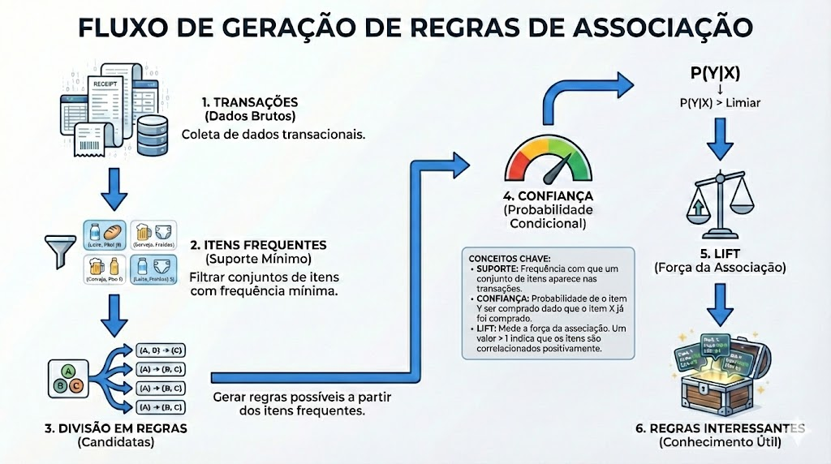
Fonte: Imagem gerada por IA (Google Gemini, 2025)

Slide 15
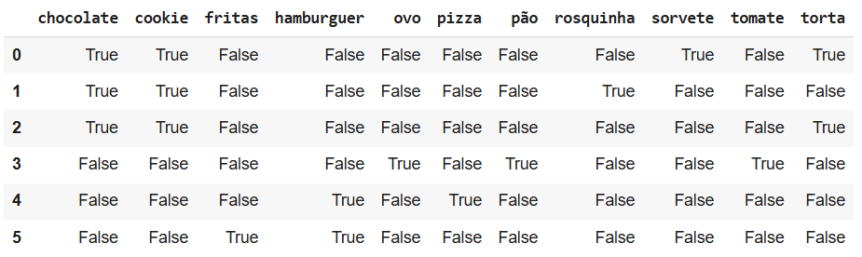
Exemplo de transações
Fonte: Imagem elaborada pelo autor (2025)

Slide 16
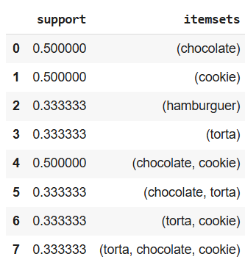
Itens frequentes
Algoritmo apriori ou
FP-growth podem gerar os conjuntos dos itens frequentes
Suporte mínimo
0.3 ou 30%
Fonte: Imagem elaborada pelo autor (2025)

Slide 17
Regras de associação
Uma vez identificados os conjuntos de itens frequentes, são geradas regras de associação “se X, então Y” – X → Y
As regras de associação são avaliadas com base em métricas como confiança e lift
  Seleciona as regras com confiança mínima
  Verifica se o lift é maior do que 1 (há correlação positiva)

Slide 18
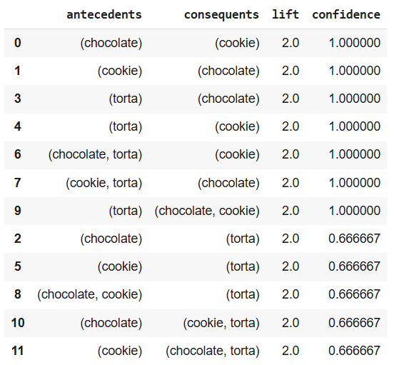
Regras de associação
O que é comprado junto com Torta (X)?
  Chocolate e Cookie
  Esses produtos podem ser impactados se a venda de Torta for interrompida
O que contribui para a venda de Cookie (Y)?
  Chocolate e Torta
  Colocar o Cookie perto deles pode aumentar ainda mais a venda de Cookies
Fonte: Imagem elaborada pelo autor (2025)

Slide 19
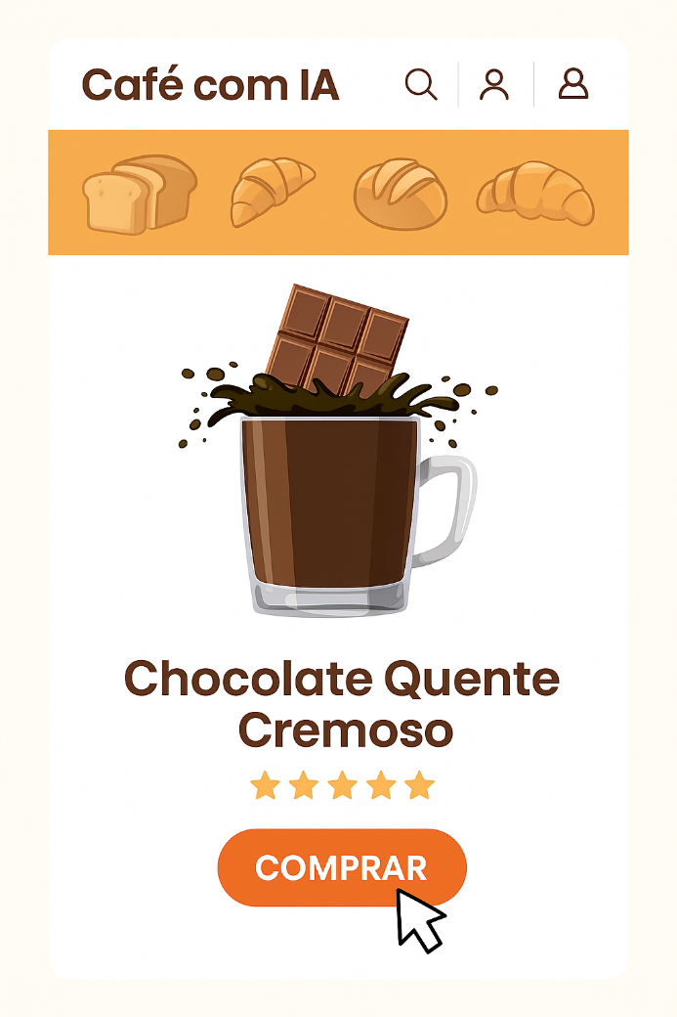
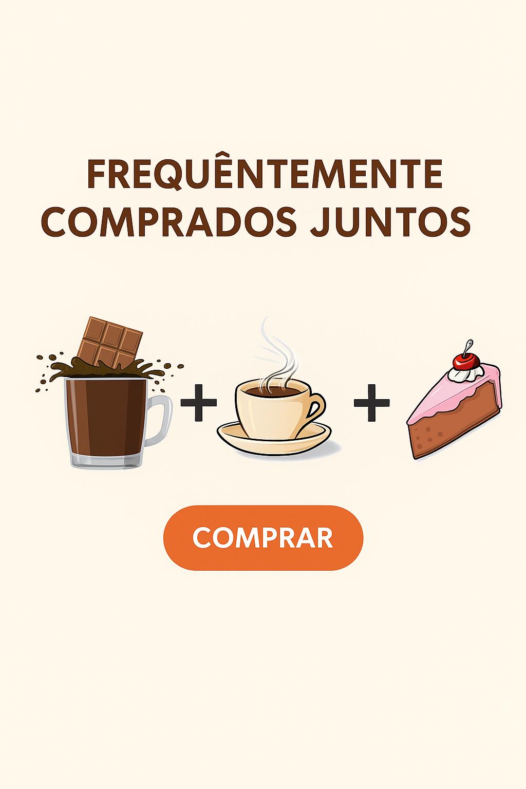
Aplicação prática
Fonte: Imagem gerada por IA (Google Gemini, 2025)

